Slide 1
北京邮电大学
嵌入式系统设计
概述
北京邮电大学电子工程学院

Slide 2
联络信息
满毅，13911165602，manyi@bupt.edu.cn
课件：爱课堂平台

Slide 3
课程目的
本课程介绍了嵌入式系统的前沿技术和发展趋势，重点讲述了基于ARM微处理器的嵌入式硬件平台、嵌入式操作系统linux和嵌入式软硬件系统开发技术。
采用理论学习和实践并重的教学方法，着重培养学生的实际动手能力，通过熟悉开发环境与开发流程、编程实践等基础实验，使学生能够掌握嵌入式系统设计的基本方法。

Slide 4
需要的基础知识
先导课程
操作系统
微机原理
C语言

Slide 5
学时分配
课程属性： 专业基础课
总学时数： 48
讲课学时数： 32
实验学时数： 16

Slide 6
课程内容（约32学时）
概述
嵌入式硬件基础
ARM7体系结构
ARM7指令集
Linux操作系统概述
Linux操作系统使用
嵌入式Linux系统编程

Slide 7
参考教材
ARM&Linux嵌入式系统教程（第3版），马忠梅等，北京航空航天大学出版社
嵌入式系统－硬件与软件架构，Tammy Noergaard，人民邮电出版社

Slide 8
主要内容
1
嵌入式系统的典型应用
2
嵌入式系统简介
3
嵌入式处理器
4
嵌入式操作系统
5
嵌入式系统的基本设计过程

Slide 9
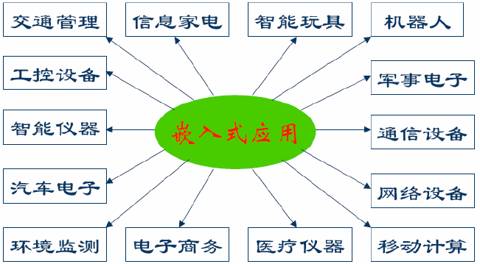
嵌入式系统的应用领域

Slide 10
嵌入式系统的产品
网络设备：交换机、路由器、AP、宽带Modem
消费电子：智能手机、智能电视、机顶盒、数码照相机、数码摄像机、智能家居（扫地机器人、智能音箱）
办公设备：打印机、传真机、扫描仪
汽车电子：中控大屏、ECU、ABS(防死锁刹车系统)、GPS
工业控制：工业机器人、各种自动控制设备

Slide 11
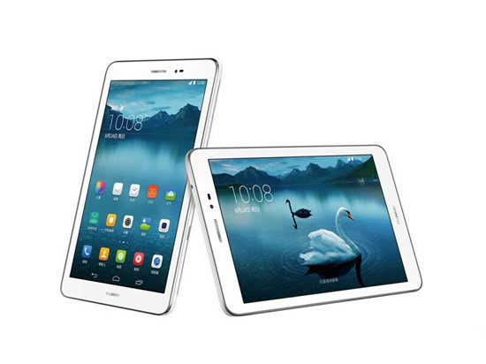
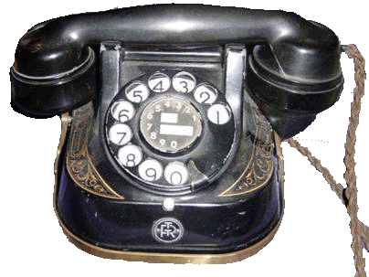

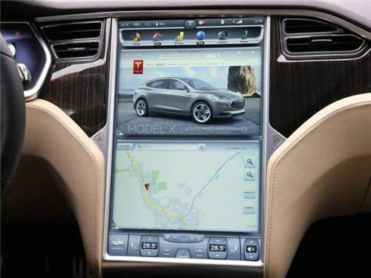

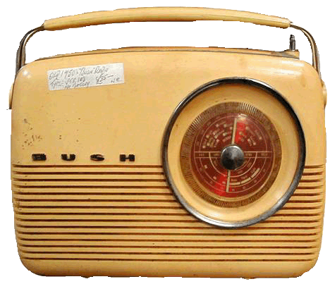




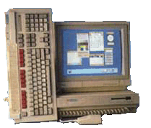
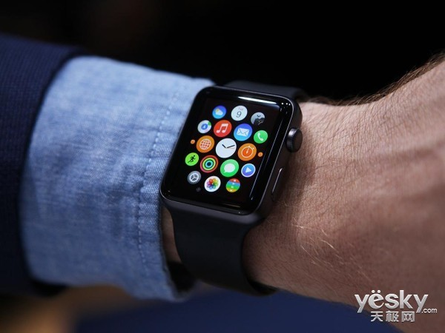

世界正步入一个崭新的“数字世界”

Slide 12
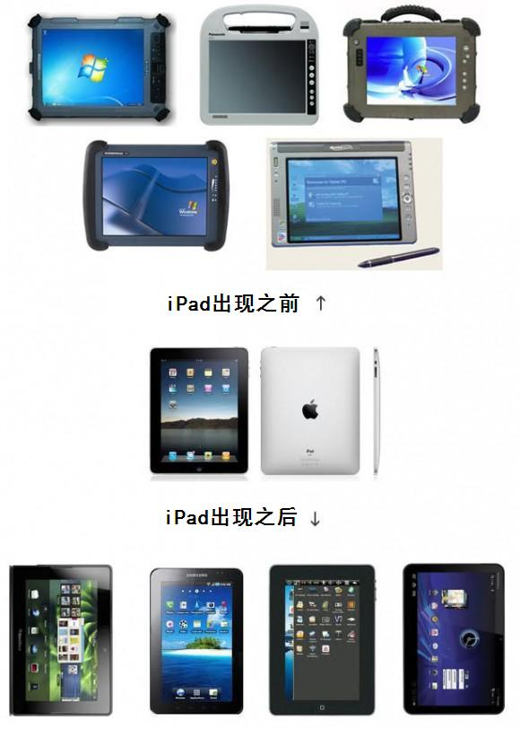
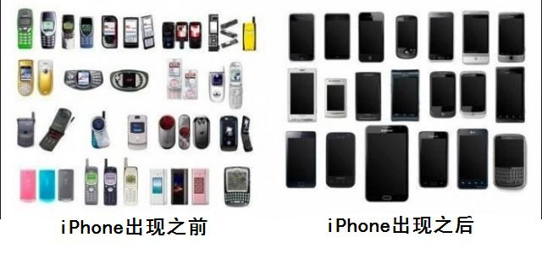
手机和PAD

Slide 13
物联网定义
物联网（The Internet of Things，简称IOT）是指通过 各种信息传感器、射频识别技术、全球定位系统、红外感应器、激光扫描器等各种装置与技术，实时采集任何需要监控、 连接、互动的物体或过程，采集其声、光、热、电、力学、化学、生物、位置等各种需要的信息，通过各类可能的网络接入，实现物与物、物与人的泛在连接。实现对物品和过程的智能化感知、识别和管理。物联网是一个基于互联网、传统电信网等的信息承载体，它让所有能够被独立寻址的普通物理对象形成互联互通的网络。

Slide 14
巨大的市场
计算机应用的普及、互联网技术的实用、物联网技术的出现，正有力推动着工业生产，商业活动科学试验和家庭生活等领域自动化和信息化进程。
嵌入式产品的巨大商机----全过程自动化产品制造、大范围电子商务活动、高度协同科学实验以及现代化家庭起居。
未来：你接触的每一样东西都将装有芯片和嵌入式软件。

Slide 15
主要内容
1
嵌入式系统的典型应用
2
嵌入式系统简介
3
嵌入式处理器
4
嵌入式操作系统
5
嵌入式系统的基本设计过程

Slide 16
计算机系统分类
计算机系统的三大领域
服务器系统市场
功能强
利润最大的市场
可用性强
可扩展性
桌面系统市场
最广阔的市场
嵌入式系统市场
潜力最大的市场

Slide 17
计算机系统分类
以往计算机分类：
大型计算机、中型机、小型机和微计算机
目前计算机分类：
超级计算机，大型计算机、工作站、微计算机、亚微计算机
亚微计算机(嵌入式计算机) 是以嵌入式系统的形式隐藏在各种装置、产品和系统中。

Slide 18
嵌入式系统定义
一般定义
以应用为中心、以计算机技术为基础，软硬件可裁剪,从而能够应实际应用中对功能、可靠性、成本、体积、功耗等有严格要求的专用计算机系统。
是将应用程序、操作系统和计算机硬件集成在一起的系统。
嵌入式系统是设计完成复杂功能的硬件和软件，并使其紧密耦合在一起的计算机系统。（系统角度）
术语嵌入式反映了这些系统通常是更大系统（被称之为嵌入的系统）的一个完整子系统。嵌入式的系统可以包含多个嵌入式系统。
广义定义
任何一个非计算机的计算系统
Notes:
嵌入式系统是将先进的计算机技术、半导体技术和电子技术和各个行业的具体应用相结合后的产物，这一点就决定了它必然是一个技术密集、资金密集、高度分散、不断创新的知识集成系统。
嵌入在电子设备内部的计算系统
任何包含一个或多个专用的计算机、微处理器或微控制器的电子设备
能执行特定功能的计算机硬件和软件的结合体
软件巨头微软在2002年将嵌入式系统定义为完成某一特定功能、或是使用某一特定嵌入式应用软件的计算机或计算装置。
广义定义:任何一个非计算机的计算系统

Slide 19
嵌入式系统定义
IEEE定义
嵌入式系统是“用于控制、监视或者辅助操作的机器、设备或装置”（原文为devices used to control, monitor, or assist the operation of equipment, machinery or plants）。
通常执行特定功能
嵌入式系统的核心----嵌入式微处理器
严格的时序和稳定性要求
全自动操作循环
Notes:
实时多任务
存储区保护
可扩展的处理器结构
功耗低

Slide 20
嵌入式系统定义
微机学会定义
嵌入式系统是以嵌入式应用为目的的计算机系统。可分为系统级、板级、片级。
系统级：各种类型的工控机、PC104模块
板级：各种类型的带CPU的主板及OEM产品
片级：各种以单片机、DSP、微处理器为核心的产品

Slide 21
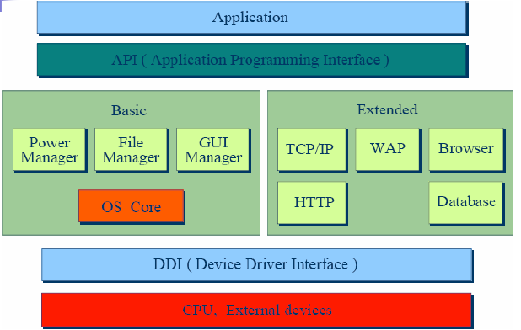
一般嵌入式系统的构架

Slide 22
嵌入式系统的组成
嵌入式处理器
外围设备
嵌入式操作系统
应用软件

Slide 23
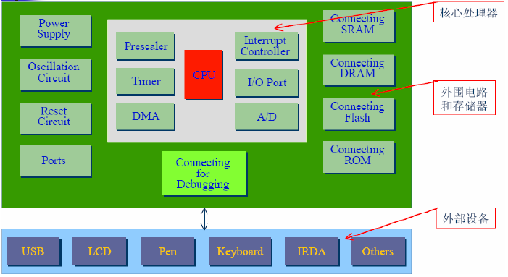
一般嵌入式系统的硬件基本结构

Slide 24
嵌入式系统特点
面向特定应用，一般有实时要求
系统有时需要运行多个实时任务，系统必须同时控制这些动作，这些动作有些速度慢，有些速度快。
功耗限制
嵌入式系统中，尤其是在用电池供电的嵌入式系统中，这是一个主要考虑的因素。大耗电量直接影响到硬件费用，并影响电源寿命以及带来散热问题。
低成本
包含硬件成本和软件成本。硬件成本主要决定于所使用的微处理器、所需的内存及相应的外围芯片；软件成本通常难于预测，但一个好的设计方法有利于降低软件成本。
环境相关性
嵌入式系统不是独立的，而是与其被嵌入的设备紧密相关联。
Notes:
但这些动作有些速度慢，有些速度快。如：多媒体应用系统就是多速率行为的典型例子，多媒体数据流的音频和视频部分以不同的速率播放，但是它们必须保持同步。

Slide 25
嵌入式系统特点
系统内核小
由于嵌入式系统一般是应用于小型电子装置的，系统资源相对有限，所以内核较之传统的操作系统要小得多。
如：FreeRTOS，内核只有几K，而Windows的内核则要大得多。
专用性强
嵌入式系统的个性化很强，其中的软件系统和硬件的结合非常紧密，一般要针对硬件进行系统的移植。
针对不同的任务，往往需要对系统进行较大更改，程序的编译下载要和系统相结合，这种修改和通用软件的“升级”是完全不同的概念。
不可垄断性
PC有WinTel垄断。
嵌入式系统工业的基础是以应用为中心的芯片设计和面向应用的软件产品开发。
支撑平台相对稳定
摩尔定律：普通处理器18月。
嵌入式处理器的产品生命周期会长达8-10年。
Notes:
嵌入式系统是以微处理器为核心的，嵌入在其他设备中的专用计算机系统。它设计中所面临的问题有许多是计算机系统设计中所面临的共性问题。但由于嵌入式系统并不是独立的，它与所嵌入的设备紧密关联，因此，与通用台式计算机比较而言，它的设计还是具有许多特殊性。

Slide 26
嵌入式系统狭义广义差别
广义上讲，凡是带有微处理器的专用软硬件系统都可称为嵌入式系统。如各类单片机和DSP系统。这些系统在完成较为单一的专业功能时具有简洁高效的特点。但由于他们没有操作系统，管理系统硬件核软件的能力有限，在实现复杂多任务功能时，往往困难较大，甚至无法实现。
狭义上讲，我们更加强调那些使用嵌入式微处理器构成独立系统，具有自己操作系统，具有特定功能，用于特定场合的嵌入式系统。本课程中的嵌入式系统是指狭义上的嵌入式系统。

Slide 27
嵌入式系统硬件源起
发展历史
嵌入式系统本身是一个相对模糊的定义。一个手持的MP3和一个PC104的微型工业控制计算机都可以认为是嵌入式系统。
嵌入式系统已经有了近30年的发展历史，它是硬件和软件交替发展的双螺旋式发展。
最早的单片机是Intel公司的8048，它出现在1976年
Motorola同时推出了68HC05，Zilog公司推出了Z80系列，这些早期的单片机均含有256字节的RAM、4K的ROM、4个8位并口、1个全双工串行口、两个16位定时器。
之后在80年代初，Intel又进一步完善了8048，在它的基础上研制成功了8051。

Slide 28
嵌入式系统软件源起
1981年Ready System开发了世界上第1个商业嵌入式实时操作系统内核（VTRX32），包含了许多传统操作系统的特征，包括任务管理、任务间通讯、同步与互斥、中断支持、内存管理等功能。
随后，出现了如Integrated System Incorporation (ISI)的PSOS、IMG的VxWorks、QNX公司的QNX 等，Palm OS、WinCE（WM、WP）、嵌入式Linux、Symbian、Android、IOS等嵌入式操作系统。

Slide 29
嵌入式系统的实时性
实时性的本质是任务处理所化费时间的可预测性，即任务需要在规定的时限内完成。
任务执行的时间可以根据系统的软硬件的信息而进行确定性的预测。也就是说，如果硬件可以做这件工作，那么基于实时操作系统的软件将可以确定性的做这件工作。
实时系统
实时系统的正确性依赖于运行结果的逻辑正确性和运行结果产生的时间正确性，即实时系统必须在规定的时间范围内正确地响应外部物理过程的变化。
嵌入式系统≠实时系统
有些嵌入式系统没有实时性要求
Notes:
任务执行的时间可以根据系统的软硬件的信息而进行确定性的预测。也就是说，如果硬件可以做这件工作，那么实时操作系统的软件将可以确定性的做这件工作。

Slide 30
实时系统
特性
实时性
并行性
多路性
独立性
可预测性
可靠性
衡量指标
响应时间
生存时间
吞吐量
类型
强实时系统：毫秒级、微秒级
弱实时系统：数十秒级
一般实时系统：上述两个之间。

Slide 31
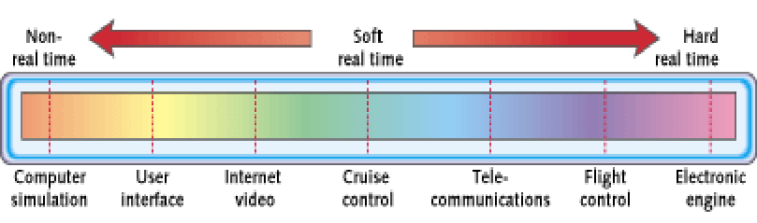
嵌入式系统的实时性
实时频谱图

Slide 32
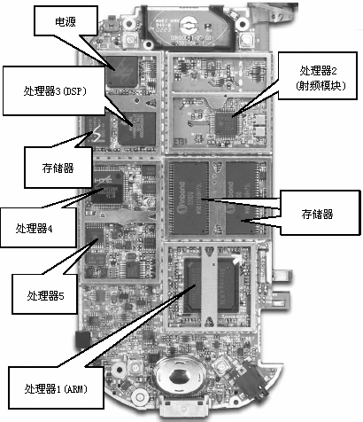
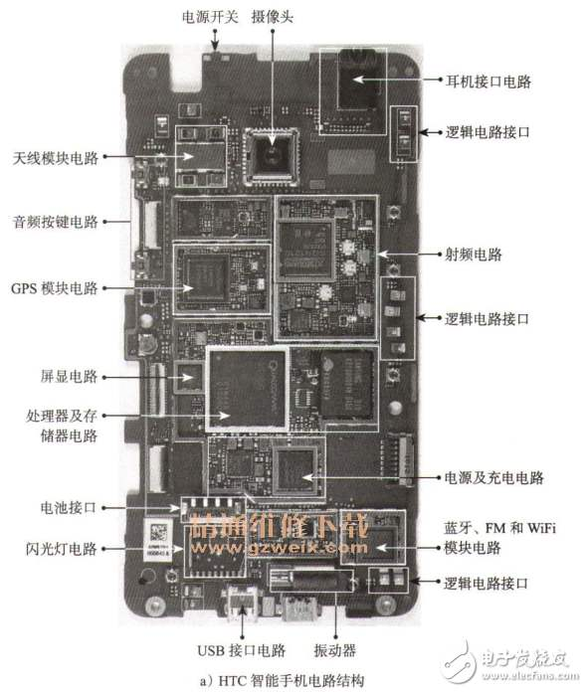
示例：手机系统

Slide 33
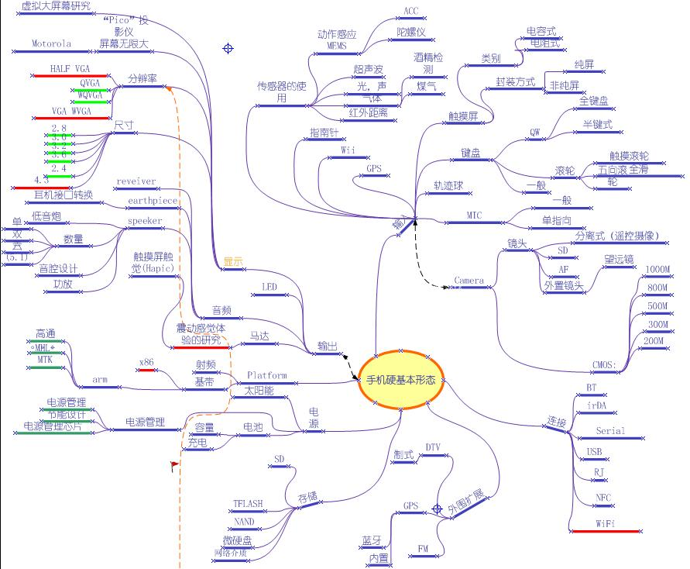
手机硬件情况

Slide 34
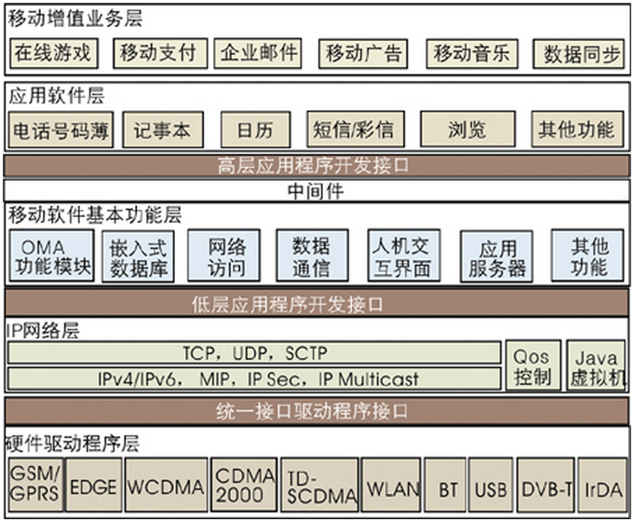
手机软件架构

Slide 35
中规模嵌入式系统与单片机、PC相比的优势
采用32位RISC嵌入式微处理器和实时操作系统组成的嵌入式控制系统，与传统基于单片机的控制系统和基于PC的控制方式相比，具有以下突出优点
性能方面：采用32位RISC结构微处理器，主频从30MHz到624MHz以上，处理能力大大超出单片机系统，接近PC机的水平，但体积更小，能够真正地“嵌入”到设备中；
实时性方面：嵌入式机控制器内嵌实时操作系统（RTOS），能够完全保证控制系统的强实时性；
人机交互方面：嵌入式控制器可支持大屏幕的液晶显示器，提供功能强大的图形用户界面，输入方法多种多样；
系统升级方面：嵌入式控制器可为控制系统专门设计，其功能专一，成本较低，而且开放的用户程序接口（API）保证了系统能够快速升级和更新。

Slide 36
主要内容
1
嵌入式系统的典型应用
2
嵌入式系统简介
3
嵌入式处理器
4
嵌入式操作系统
5
嵌入式系统的基本设计过程

Slide 37
嵌入式处理器分类
嵌入式微控制器(Microcontroller Unit，MCU)
嵌入式微处理器(Microprocessor Unit，MPU)
嵌入式DSP处理器 (Embedded Digital Signal Processor，EDSP)
嵌入式片上系统(System On Chip，SOC)

Slide 38
嵌入式微控制器
嵌入式微控制器就是将整个计算机系统的主要硬件集成到一块芯片中,芯片内部集成ROM/EPROM、RAM、总线、总线逻辑、定时/计数器、Watchdog、I/O、串行口等各种必要功能和外设。
一个系列的微控制器具有多种衍生产品;
单片化,体积大大减小,功耗和成本降低,可靠性提高;
是目前嵌入式工业的主流,约占嵌入式系统70%的份额;
多是8位和16位处理器
代表性的通用系列包括8051、P51XA、MCS-251、MCS-96/196/296、C166/167、MC68HC05/11/12/16、68300等。
另外还有许多半通用系列如：支持USB接口的MCU 8XC930/931、C540、C541；支持I²C、CAN-Bus、LCD及众多专用MCU和兼容系列。目前MCU占嵌入式系统约70％的市场份额。

Slide 39
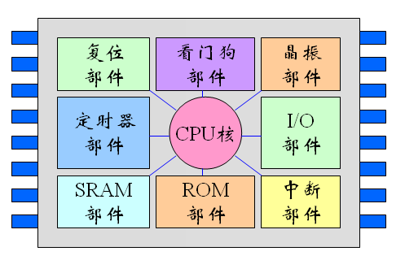
嵌入式微控制器
微控制器的最大特点是单片化，体积大大减小，从而使功耗和成本下降、可靠性提高。
微控制器是目前嵌入式系统工业的主流。微控制器的片上外设资源一般比较丰富，适合于控制，因此称为微控制器。

Slide 40
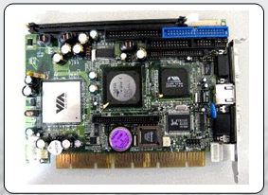
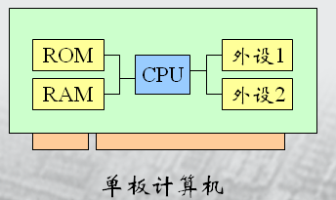
嵌入式微处理器
特点:
功能和通用计算机系统微处理器基本一样,是具有32位以上的处理器,具有较高的性能。
具有体积小,功耗少,成本低,可靠性高的特点。
在工作温度、抗电磁干扰、可靠性等方面进行了增强。可提供工业级应用。
流行的嵌入式微处理器:
ARM/Strong (ARM公司)
PowerPC (MOTOROL公司)
68000 (MOTOROL公司)
MIPS(MIPS公司)

Slide 41
嵌入式DSP处理器
DSP处理器是专门用于信号处理方面的处理器，其在系统结构和指令算法方面进行了特殊设计，在数字滤波、FFT、频谱分析等方面DSP获得了大规模的应用。
DSP处理器对系统结构和指令进行了特殊设计，使其适合于执行DSP算法，编译效率较高，指令执行速度也较高。
DSP的理论算法在70年代就已经出现，但是由于专门的DSP处理器还未出现，所以这种理论算法只能通过MPU等由分立元件实现。1982年世界上诞生了首枚DSP芯片。在语音合成和编码解码器中得到了广泛应用。DSP的运算速度进一步提高，应用领域也从上述范围扩大到了通信和计算机方面。
Notes:
特殊设计：
饱和算法VS环绕算法

Slide 42
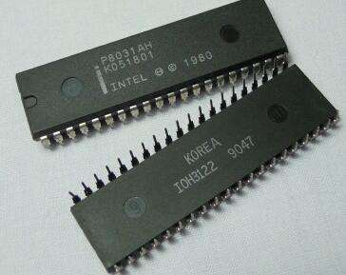
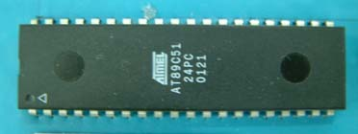
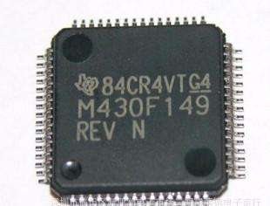
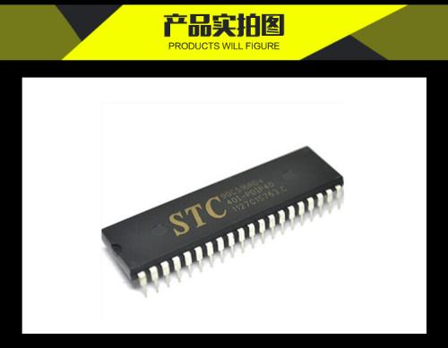
典型的单片机芯片
MCS-51系列的单片机是低端嵌入式系统中用得最多的微处理器。

Slide 43
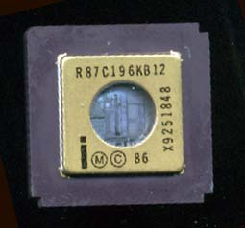
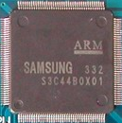
典型的16位和32位处理器
MCS-96系列单片机和16位DSP芯片
ARM系列是应用较广泛的32位微处理器。该系列的MCU芯片很多，但大都是以ARM微内核为核心的。32位的DSP应用的也很广泛。
Notes:
MOTOROLA公司的 DSP56800， TI公司的C54XX

Slide 44
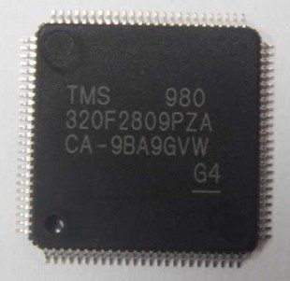
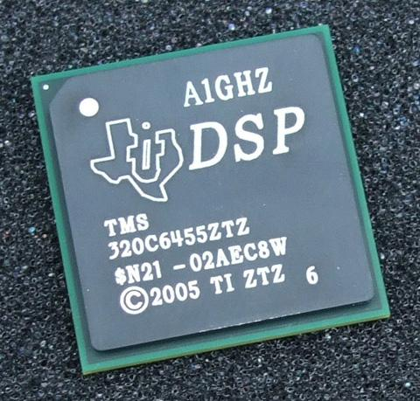
典型的DSP芯片
DSP芯片 的主要供应商有 TI，ADI，Motorola，Lucent 和 Zilog 等，其中 TI 占有最大的市场份额。 主导产品： TI 公司的TMS320C54xx（16bit 定点）、 TMS320C55xx（16bit 定点）、 TMS320C62xx（32bit 定点）、 TMS320C67xx（16bit 浮点）。
Notes:
由IBM、Motorola和Apple联合开发的高性能32位和64位RISC微处理器系列,以与垄断PC机市场的Intel微处理器和微软公司的软件相竞争。PowerPC微处理器1994年推出。因此,基于PowerPC的计算机通过在PowerPC上运行一个特殊程序就可运行DOS或传统的Macintosh软件,这种特殊程序可分别识别和执行80386或68030CPU 的机器指令。

Slide 45
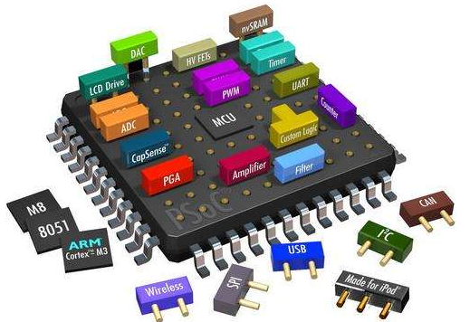
嵌入式片上系统(SOC)
SOC就是System on Chip，SOC是一种基于IP（Intellectual Property）核嵌入式系统设计技术。
它结合了许多功能区块，将功能做在一个芯片上，ARM RISC、MIPS RISC、DSP或是其他的微处理器核心，加上通信的接口单元，例如通用串行端口（USB）、TCP/IP通信单元、GPRS通信接口、GSM通信接口、IEEE1394、蓝牙模块接口等等，这些单元以往都是依照各单元的功能做成一个个独立的处理芯片。
SOC可以分为通用和专用两类。
ASIC Core
Memory
Analog
Functions
Embedded
Processor
Core
Communication
Sensor
Interface
Notes:
随着EDA的推广和VLSI设计的普及化，及半导体工艺的迅速发展，在一个硅片上实现一个更为复杂的系统的时代已来临，这就是System On Chip(SOC)。各种通用处理器内核将作为SOC设计公司的标准库，和许多其它嵌入式系统外设一样，成为VLSI设计中一种标准的器件，用标准的VHDL等语言描述，存储在器件库中。用户只需定义出其整个应用系统，仿真通过后就可以将设计图交给半导体工厂制作样品。这样除个别无法集成的器件以外，整个嵌入式系统大部分均可集成到一块或几块芯片中去，应用系统电路板将变得很简洁，对于减小体积和功耗、提高可靠性非常有利。
SOC可以分为通用和专用两类。通用系列包括Infineon(Siemens)的TriCore，Motorola的M-Core，某些ARM系列器件，Echelon和Motorola联合研制的Neuron芯片等。专用SOC一般专用于某个或某类系统中，不为一般用户所知。一个有代表性的产品是Philips的Smart XA，它将XA单片机内核和支持超过2048位复杂RSA算法的CCU单元制作在一块硅片上，形成一个可加载JAVA或C语言的专用的SOC，可用于公众互联网如Internet安全方面。

Slide 46
嵌入式外围接口电路和设备接口
根据外围设备的功能可分为以下5类
存储器类型
通信接口
输入输出设备
设备扩展接口
电源及辅助设备

Slide 47
存储器
存储器是嵌入式系统中存储数据和程序的功能部件，目前常见的存储设备按使用的存储器类型分为：
静态易失型存储器（RAM，SRAM）；
动态存储器（DRAM）；
非易失性存储器ROM（EPROM，EEPROM，FLASH）；
硬盘、软盘、CD-ROM等。

Slide 48
通信接口
目前存在的所有计算机通信接口在嵌入式领域中都有其广泛的应用，应用最为广泛的接口设备包括：
RS-232接口（串口UART）
USB接口（通用串行总线接口）
IrDA（Infra Red Data Association－红外线接口）
SPI（串行外围设备接口）
I²C、CAN总线接口
蓝牙接口（Bluetooth）
Ethernet（以太网接口）
IEEE1394接口和通用可编程接口GPIO

Slide 49
输入输出设备
CRT、LCD和触摸屏等，构成了嵌入式系 统中重要的信息输入输出设备，应用广泛。
触摸屏可以方便的实现鼠标和键盘功能。

Slide 50
设备扩展接口
简单的嵌入式系统如具有简单的记事本、备忘录以及日程计划等功能的PDA，它所需要存储的数据量并不需要很大的内存。
由于目前的嵌入式系统功能越来越复杂，需要大容量内存，大的内存使得系统成本和体积加大。
目前一些高端的嵌入式系统都会预留可扩展存储设备接口，为日后用户有特别需求时，可购买符合扩展接口规格的装置直接接入系统使用。
常用的扩展卡还有各种CF卡、SD卡、Memory Stick等。目前高端的嵌入式系统都留有一定的扩展卡接口。

Slide 51
电源及辅助设备
嵌人式系统力求外观小型化、重量轻以及电源使用寿命长，例如移动电话或PDA，体积较大或者过重的机型已经被淘汰。
目前发展的目标是体积小、易携带和外观设计新颖等。在便携式嵌入式系统的应用中，必须特别关注电源装置等辅助设备。

Slide 52
主要内容
1
嵌入式系统的典型应用
2
嵌入式系统简介
3
嵌入式处理器
4
嵌入式操作系统
5
嵌入式系统的基本设计过程

Slide 53
嵌入式操作系统
嵌入式操作系统是嵌入式应用软件的基础和开发平台。嵌入式系统的出现。解决了嵌入式软件开发标准化的难题。嵌入式系统具有操作系统的基本功能：
处理器管理（任务管理、进程调度等）
存储器管理（包括内存分配、内存保护、地址映射等）
设备管理（包括缓冲管理、设备分配等）
文件管理
用户接口（SHELL接口、API调用）

Slide 54
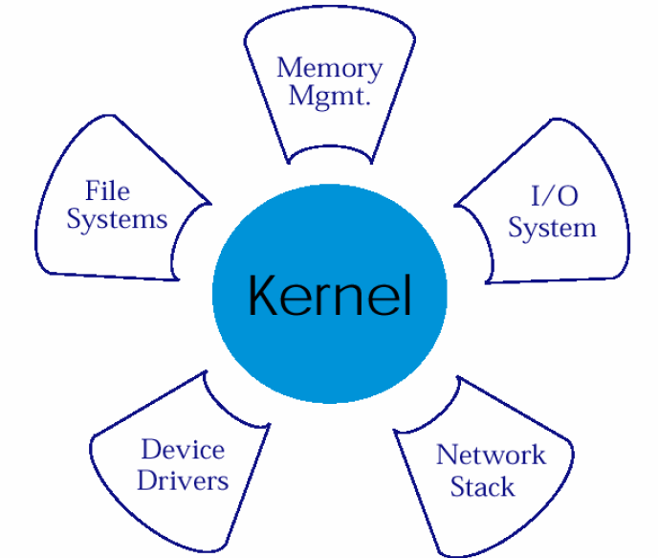
嵌入式操作系统结构分类
操作系统按结构分
微内核（micro-kernel）
单内核（monolithic kernel）（宏内核）
混合内核（hybrid kernel）
Notes:
微内核结构，内核实现对CPU的管理，即进程（线程）管理。
RTOS提供CPU的管理
硬件初时化，MMU，定时器，中断
RTOS内核提供任务，内存管理
RTOS提供设备管理，文件和网络的支持
RTOS提供C/C++，JAVA，图形模块等编程接口

Slide 55
嵌入式操作系统分类
顺序执行系统：系统同时只有一个运行程序，独占CPU时间，运行完毕才运行另一个任务。
分时操作系统：多道程序运行，CPU的时间分片，每个时间片执行不同程序。支持多用户，应用广泛。
实时操作系统：多道程序运行，不同优先级，操作系统按事件触发使程序运行。多个事件按优先级高低处理。
实时操作系统：VxWorks，WinCE，QNX
非实时操作系统：嵌入式Linux、Android、IOS

Slide 56
实时嵌入式操作系统特点
IEEE 的实时UNIX分委会认为实时操作系统应具备以下的几点:
异步的事件响应
切换时间和中断延迟时间确定
优先级中断和调度
抢占式调度
内存锁定
连续文件
同步
Notes:
1)非抢占方式。采用这种调度方式，一旦把处理机分配给某进程后，便让该进程一直执行，直到该进程完成或发生某事件而被阻塞，才再把处理机分配给其他进程，决不允许某进程抢占已经分配出去的处理机。显然它难于满足紧急任务的要求，实时系统中不宜采用这种调度方式。 2)抢占方式。允许调度程序根据某种原则，去停止某个正在执行的进程，将已分配给该进程的处理机，重新分配给另一进程。抢占的原则有： ① 时间片原则。各进程按时间片运行，当一个时间片用完后，便停止该进程的执行而重新进行调度。 ② 优先权原则。当一个进程到来时，如果其优先级比正在执行的进程的优先级高，便停止正在执行的进程，将处理机分配 给优先级高的进程，使之执行。实时系统中一般采用基于优先级的抢占式调度和轮转调度的进程调度和中程调度相结合的调度策略。因此既可具有较大的灵活性，又能获得极小的调度延迟。
内存锁定功能，以避免在实时处理中存储页被换出

Slide 57
实时嵌入式操作系统分级
实时操作系统分级
一般实时操作系统应用于实时处理系统的上位机和实时查询系统等实时性较弱的实时系统，并且提供了开发、调试、运用一致的环境。
嵌入式实时操作系统应用于实时性要求高的实时控制系统，而且应用程序的开发过程是通过交叉开发来完成的，即开发环境与运行环境是不一致。嵌入式实时操作系统具有规模小(一般在几K～几十K 内)、可固化使用实时性强(在微秒数量级上)的特点 。
Notes:
上位机为管理计算机，下位机为系统控制器。

Slide 58
嵌入式操作系统基本概念
基本概念
——前后台系统
对基于芯片的开发来说，应用程序一般是一个无限的循环，可称为前后台系统或超循环系统。很多基于微处理器的产品采用前后台系统设计，例如微波炉、电话机、玩具等。
在另外一些基于微处理器应用中，从省电的角度出发，平时微处理器处在停机状态，所有事都靠中断服务来完成。

Slide 59
嵌入式操作系统基本概念
基本概念
——前后台系统
循环中调用相应的函数完成日常的操作，这部分可以看成后台行为，后台也可以叫做任务级。这种系统在处理的及时性上比实际可以做到的要差。
后台
前台
中断服务程序处理异步事件，这部分可以看成前台行为，前台也叫中断级。时间相关性很强的关键操作一定是靠中断服务程序来保证的。
中断服务程序
ISR
时
间
ISR
ISR
ISR

Slide 60
嵌入式操作系统基本概念
基本概念
——代码的临界区
代码的临界区也称为临界区，指处理时不可分割的代码，运行这些代码不允许被打断。一旦这部分代码开始执行，则不允许任何中断打断（这不是绝对的，如果中断不调用任何包含临界区的代码，也不访问任何临界区使用的共享资源，这个中断可能可以执行）。为确保临界区代码的执行，在进入临界区之前要关中断，而临界区代码执行完成以后要立即开中断。

Slide 61
嵌入式操作系统基本概念
基本概念
——资源
程序运行时可使用的软、硬件环境统称为资源。资源可以是输入输出设备，例如打印机、键盘、显示器。
资源也可以是一个变量、一个结构或一个数组等。

Slide 62
嵌入式操作系统基本概念
基本概念
——共享资源
可以被一个以上任务使用的资源叫做共享资源。为了防止数据被破坏，每个任务在与共享资源打交道时，必须独占该资源，这叫做互斥。
其它任务访问受阻
而不能使用共享资源
访问共享资源之前申请信号量
得到允许后，才能使用共享资源
任务A
共享资源
任务B
信号量
任务C

Slide 63
嵌入式操作系统基本概念
基本概念
——任务
一个任务，也称作一个进程，是一个逻辑上的完整的处理过程，该程序可以认为CPU完全属于该程序自己。实时应用程序的设计过程，包括如何把问题分割成多个任务，每个任务都是整个应用的某一部分，每个任务被赋予一定的优先级，有它自己的一套CPU寄存器和自己的栈空间。
任务状态：
运行态：获得CPU控制权
就绪态：进入任务等待队列，通过调度转为运行状态
挂起态：任务阻塞，移出等待队列，等待系统事件的发生而被唤醒，从而转为就绪或运行
休眠态：任务完成或错误等原因被清除的任务。

Slide 64
嵌入式操作系统基本概念
基本概念
——任务切换
当多任务内核决定运行另外的任务时，它保存正在运行任务的当前状态，即CPU寄存器中的全部内容。这些内容保存在任务的当前状态保存区，也就是任务自已的栈区之中。入栈工作完成以后，就把下一个将要运行的任务的当前状态从任务的栈中重新装入CPU的寄存器，并开始下一个任务的运行。这个过程就称为任务切换。这个过程增加了应用程序的额外负荷。CPU的内部寄存器越多，额外负荷就越重。做任务切换所需要的时间取决于CPU有多少寄存器要入栈。

Slide 65
嵌入式操作系统基本概念
基本概念
——内核
多任务系统中，内核负责管理各个任务，或者说为每个任务分配CPU时间，并且负责任务之间的通信。内核提供的基本服务是任务切换。使用内核可以简化应用系统的设计，是因为内核允许将应用分成若干个任务，由内核来管理它们。内核需要消耗一定的系统资源，比如2％～5％的CPU运行时间、RAM和ROM等。
内核提供必不可少的系统服务，如信号量、消息队列、延时等。

Slide 66
嵌入式操作系统基本概念
基本概念
——调度
调度是内核的主要职责之一。调度就是决定该轮到哪个任务运行了。多数实时内核是基于优先级调度法的。每个任务根据其重要程序的不同被赋予一定的优先级。基于优先级的调度法指CPU总是让处在就绪态的优先级最高的任务先运行。然而究竟何时让高优先级任务掌握CPU的使用权，有两种不同的情况，这要看用的是什么类型的内核，是非占先式的还是占先式的内核。

Slide 67
嵌入式操作系统基本概念
基本概念
——非抢占式内核
非抢占式内核要求每个任务自我放弃CPU 的所有权。非抢占式调度法也称作协同多任务，各个任务彼此合作共享一个CPU。异步事件还是由中断服务来处理。中断服务可以使一个高优先级的任务由挂起状态变为就绪状态。但中断服务以后控制权还是回到原来被中断了的那个任务，直到该任务主动放弃CPU的使用权时，那个高优先级的任务才能获得CPU的使用权。

Slide 68
嵌入式操作系统基本概念
基本概念
——抢占式内核
当系统响应时间很重要时，要使用抢占式内核。因此绝大多数商业上销售的实时内核都是抢占式内核。最高优先级的任务一旦就绪，总能得到CPU的控制权。当一个运行着的任务使一个比它优先级高的任务进入了就绪状态，当前任务的CPU使用权就被剥夺了，或者说被挂起了，那个高优先级的任务立刻得到了CPU的控制权。如果是中断服务子程序使一个高优先级的任务进入就绪态，中断完成时，中断了的任务被挂起，优先级高的那个任务开始运行。

Slide 69
嵌入式操作系统基本概念
基本概念
——任务优先级
任务的优先级是表示任务被调度的优先程度。每个任务都具有优先级。任务越重要，赋予的优先级应越高，越容易被调度而进入运行态。

Slide 70
嵌入式操作系统基本概念
基本概念
——中断
中断是一种硬件机制，用于通知CPU有个异步事件发生了。中断一旦被识别，CPU保存部分（或全部）上下文即部分或全部寄存器的值，跳转到专门的子程序，称为中断服务子程序（ISR）。中断服务子程序做事件处理，处理完成后，程序回到：
1. 在前后台系统中，程序回到后台程序；
2. 对非抢占式内核而言，程序回到被中断了的任务；
3. 对抢占式内核而言，让进入就绪态的优先级最高的任务开始运行。

Slide 71
嵌入式操作系统基本概念
基本概念
——中断
任务A
ISR
任务A
ISR
任务B
任务B
ISR
任务
任务C
任务C
前后台系统
非抢占式操作系统
抢占式操作系统

Slide 72
嵌入式操作系统基本概念
基本概念
——时钟节拍，时钟中断
时钟节拍是特定的周期性中断。这个中断可以看作是系统心脏的脉动。中断之间的时间间隔取决于不同应用，一般在10ms到200ms之间。时钟的节拍式中断使得内核可以将任务延时若干个整数时钟节拍，以及当任务等待事件发生时，提供等待超时的依据。时钟节拍率越快，系统的额外开销就越大。

Slide 73
使用嵌入式操作系统的优缺点
优点
使程序的设计和扩展变得容易，大大提高了开发效率。
充分发挥32位CPU多任务的潜力，实现多任务设计，能够充分利用硬件资源和实现资源共享。
实时性和健壮性能够得到更好的保证。
缺点
嵌入式操作系统增加ROM/RAM等额外开销，5～10％的CPU额外负荷。
Notes:
商用型的实操作系统功能稳定、可靠，有完善的技术支持和售后服务，但往往价格昂贵。
免费型的实时操作系统在价格方面具有优势，目前主要有Linux和μC/OS，稳定性与服务性存在挑战。
Ready system’s VRTX

Slide 74
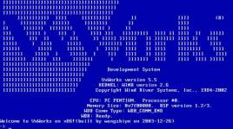

VxWorks
VxWorks操作系统是美国WindRiver公司于1983年设计开发的一种嵌入式实时操作系统（RTOS），具有良好的持续发展能力、高性能的内核以及友好的用户开发环境，在嵌入式实时操作系统领域牢牢占据着一席之地。
VxWorks所具有的显著特点是：
－ 可靠性、实时性和可裁减性。
－ 它支持多种处理器，如x86、i960、Sun Sparc、Motorola MC68xxx、MIPS 、POWERPC等等。
以其良好的可靠性和卓越的实时性被广泛地应用在通信、军事、航空航天等高精尖技术及实时性要求极高的领域中，如火星探测器（1997年7月4日登陆火星表面）。

Slide 75

嵌入式Linux
Linux是开放源码和免费使用的，遍布全球的众多Linux爱好者又是Linux开发的强大技术后盾。
嵌入式Linux(Embedded Linux)是指对Linux经过小型化裁剪后，能够固化在容量只有几百K字节或几兆字节的存储器芯片或单片机中，应用于特定嵌入式场合的专用Linux操作系统。嵌入式Linux的开发和研究是目前操作系统领域的一个热点。主要有RTLinux和μCLinux
Linux的内核小、功能强大、API丰富，系统健壮、效率高，易于定制剪裁，在价格上极具竞争力。
Linux不仅支持x86 CPU，还可以支持其他数十种CPU芯片。
近几年Linux在嵌入式领域异军突起，过去的一年中有13%的用户已经开始使用嵌入式Linux系统进行开发工作；有52%的用户决定在未来24个月内开始使用Linux作为嵌入式操作系统的开发原型。
Notes:
Linux凭借其自由、免费、开放源代码的优势，经过来自互联网、遍布全球的程序员的努力，再加上IBM、Sun等计算机巨头的支持，Linux在手机操作系统市场中异军突起，尤其是在众多知名厂商宣布支持Linux手机操作系统之后，Linux的发展将不容忽视。 由于Linux具有源代码开放、软件授权费用低、应用开发人才资源丰富等优点，便于开发个人和行业应用。这一特点非常重要，因为丰富的应用是智能手机的优越性体现和关键卖点所在。从应用开发的角度看，由于Linux的源代码是开放的，有利于独立软件开发商(ISV)开发出硬件利用效率高、功能更强大的应用软件，也方便行业用户开发自己的安全、可控认证系统。特别是当智能手机大量用作行业应用的移动终端时，使用Linux便于实施系统一体化的安全策略。 嵌入式Linux系统的典型代表是摩托罗拉在智能手机A760。

Slide 76
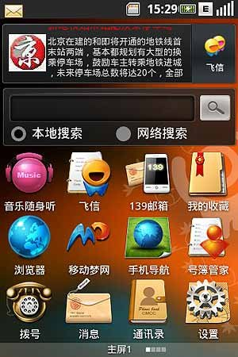
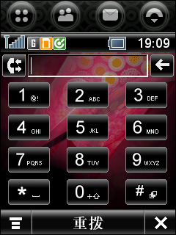

嵌入式Linux界面实例

Slide 77
Windows CE/Windows Mobile/Windows Phone
Windows CE：一种针对小容量、移动式、智能化、32位、连接设备的模块化实时嵌入式操作系统（缩减的Win95）。
针对掌上设备、无线设备的动态应用程序和服务提供了一种功能丰富的操作系统平台，属于软实时操作系统。
由于其Windows背景，界面比较统一。可以使用大多数Windows开发工具（如VB，VC等），大多数Windows应用程序经过移植后就可以运行在WinCE平台上。
操作系统的基本内核需要至少200K的ROM。
Notes:
Windows Mobile包括Pocket PC、SmartPhone以及Pocket PC Phone三大平台体系，Windows Mobile具有录音、音视频播放等多媒体功能。由于大多数机型支持彩色显示，因此耗电量极大，并且由于Windows CE本身对于资源的巨大吞噬作用，所以在能耗方面Windows CE系统要明显逊于Palm操作系统。在功能扩展方面微软比较倾向于集成使用，大多具有标准的CF卡插槽，用户可以根据自己的需要增加内存、加装摄像头、调制解调器等设备。 针对中国用户而言，Windows Moblie的中文操作系统已经比较成熟。目前，摩托罗拉、ARM、ST、NeoMagic、德州仪器、Intel、三星、现代都已经生产了针对该系统的处理器；有数十家制造商生产基于Smartphone和Pocket PC技术的移动设备，有35家运营商分销这些产品。欧洲、东亚和加拿大已经销售Smartphone智能手机。 Windows CE Windows CE(俗称蜥蜴)是微软消费电子设备操作系统OS的总称。它是一个抢先式多任务并具有强大通信能力的嵌入式操作系统，是微软专门为信息设备、移动应用、消费类电子产品、嵌入式应用等非PC领域而精心设计的战略性操作系统产品。 Smartphone Smartphone则是Microsoft开发的新一代手机操作系统平台，这一智能电话解决方案为手机用户提供了语音、数据及多媒体功能，通过与微软的后端服务器及服务相结合，能够成为移动商务人士以及公司用户利用小型移动电话实现移动服务和互联网访问的主要平台。 与旗下另一款操作系统Pocket PC Phone Edition不同的是，以Windows Powered Smartphone为操作系统的智能手机，没有触控笔和触摸屏，全以数字键盘代替，体现单手操控的理念。也不支持Pocket Word及Excel等文档编辑功能，更注重的是移动互联和娱乐功能。

Slide 78
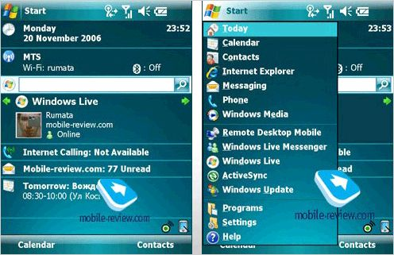
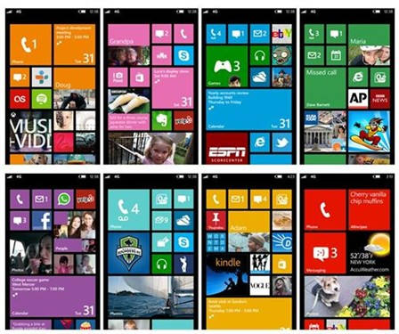
Windows Mobile（Windows Phone）界面实例

Slide 79
Symbian OS
Symbian由诺基亚、西门子、索尼爱立信等几家大型移动通讯设备商共同出资组建的一个合资公司，专门研发手机操作系统。Symbian操作系统的前身是EPOC。
针对PDA及智能手机的，能够提供良好的软实时的操作系统，曾占有70%～80%的智能手机市场
与之竞争的有Windows Mobile、PalmOS以及Linux
主要版本
Series 60/80/40
UIQ
Notes:
Symbian由摩托罗拉、西门子、诺基亚等几家大型移动通讯设备商共同出资组建的一个合资公司，专门研发手机操作系统。而Symbian操作系统的前身是EPOC，而EPOC是 Electronic Piece of Cheese取第一个字母而来的，其原意为"使用电子产品时可以像吃乳酪一样简单"，这就是它在设计时所坚持的理念。 Symbian操作系统在智能移动终端上拥有强大的应用程序以及通信能力，这都要归功于它有一个非常健全的核心--强大的对象导向系统、企业用标准通信传输协议以及完美的sun java语言。Symbian认为无线通讯装置除了要提供声音沟通的功能外，同时也应具有其它种沟通方式，如触笔、键盘等。在硬件设计上，它可以提供许多不同风格的外型，像使用真实或虚拟的键盘，在软件功能上可以容纳许多功能，包括和他人互相分享信息、浏览网页、传输、接收电子信件、传真以及个人生活行程管理等。此外，Symbian操作系统在扩展性方面为制造商预留了多种接口，而且EPOC 操作系统还可以细分成三种类型：Pearl／Quartz／Crystal，分别对应普通手机、智能手机、Hand Held PC场合的应用。 Symbian分两个主要的智能平台，一个是适于单手操作的S60，代表产品是诺基亚7650、3650；另一个是双手操作的S80，代表产品是诺基亚的9210，主要针对商务用户。此外Symbian上还有另一个平台UIQ，以笔操作为主，代表产品是索尼爱立信的P802。 到2004年6 月30日，10家被授权公司开发的基于Symbian 操作系统的手机和相关产品有34款准备进入市场。(2003年第二季度： 26 款手机、9 家被授权公司)。 7月初，Symbian 新的股权变化,结构如下： 爱立信所持股份由17.5%变为15.6%；索尼爱立信由1.5 %变为13.1%；诺基亚由32.2%变为47.9%；松下由7.9 变为10.5%；Psion 由31.1%变为0.0 %；三星由5.0 %变为4.5 %，西门子由4.8 %变为8.4 %。摩托罗拉年初卖掉了所持Symbian股份。

Slide 80
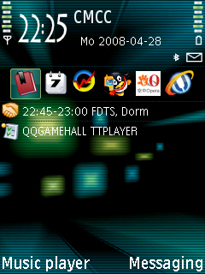
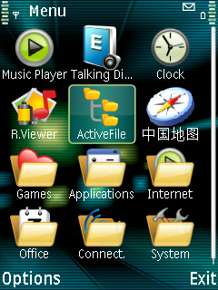
Symbian界面实例

Slide 81

Palm OS
Palm OS是著名的网络设备制造商3COM旗下的Palm Computing掌上电脑公司的产品。
Palm OS是一套专门为掌上电脑编写的操作系统，充分考虑到了掌上电脑内存相对较小的情况，所以Palm操作系统本身所占的内存很小，基于Palm操作系统编写的应用程序所占的空间也很小，通常只有几十KB，因此基于Palm操作系统的掌上电脑虽然只有几兆内存却可以运行众多的应用程序。
Palm OS在PDA市场上占有很大的市场份额， Palm OS的市场份额曾达到将近90%。
代表性的产品有Palm m505、Palm m500、Palm III等。
Notes:
Palm OS是Palm公司的是一种32位的嵌入式操作系统，它的操作界面采用触控式，差不多所有的控制选项都排列在屏幕上，使用触控笔便可进行所有操作。作为一套极具开放性的系统，开发商向用户免费提供Palm操作系统的开发工具，允许用户利用该工具在Palm操作系统的基础上编写、修改相关软件，使支持Palm的应用程序丰富多彩、应有尽有。 Palm操作系统最明显的优势还在于其本身是一套专门为掌上电脑编写的操作系统，在编写时充分考虑到了掌上电脑内存相对较小的情况，所以Palm操作系统本身所占的内存极小，基于Palm操作系统编写的应用程序所占的空间也很小，通常只有几十KB，所以基于Palm操作系统的掌上电脑虽然只有几兆内存却可以运行众多的应用程序。Palm在其它方面还存在一些不足，Palm操作系统本身不具有录音、MP3播放功能等，如果你需要使用这些功能，就需要另外加入第三方软件或硬件设备方可实现。对于中国用户而言，另一个不足之处在于Palm操作系统起初在中国销售的产品仍然要使用中文外挂平台，有相当部分依然是以英文界面为主，在一定程度上影响了基于Palm操作系统的产品在中国市场的大面积进入。其代表性的产品有Palm m505、Palm m500、Palm III等。

Slide 82
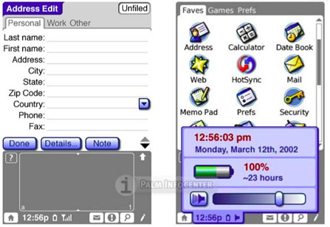
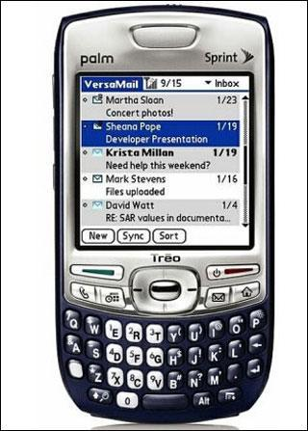
PalmOS界面实例

Slide 83
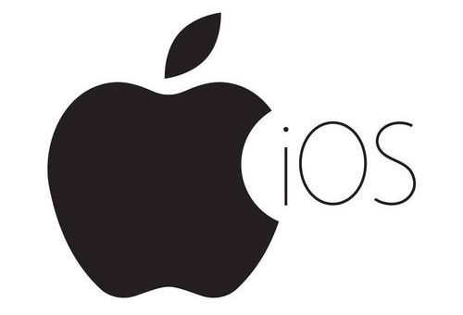

IOS
iOS是由苹果公司开发的操作系统。最初是设计给iPhone使用，后来陆续套用到iPod touch、iPad以及iTV产品上。原名为“iPhone OS”。
就像其基于的Mac OS X操作系统一样，它也是以Darwin为基础的。
IOS的系统架构分为四个层次：核心操作系统层（the Core OS layer），核心服务层（the Core Services layer），媒体层（the Media layer），触控应用层（the Cocoa Touch layer）。
系统操作占用大概1GB（iOS 6）的存储空间。

Slide 84
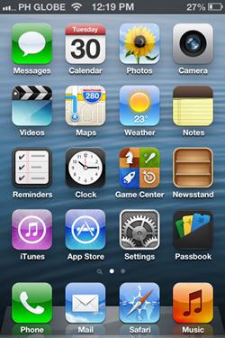
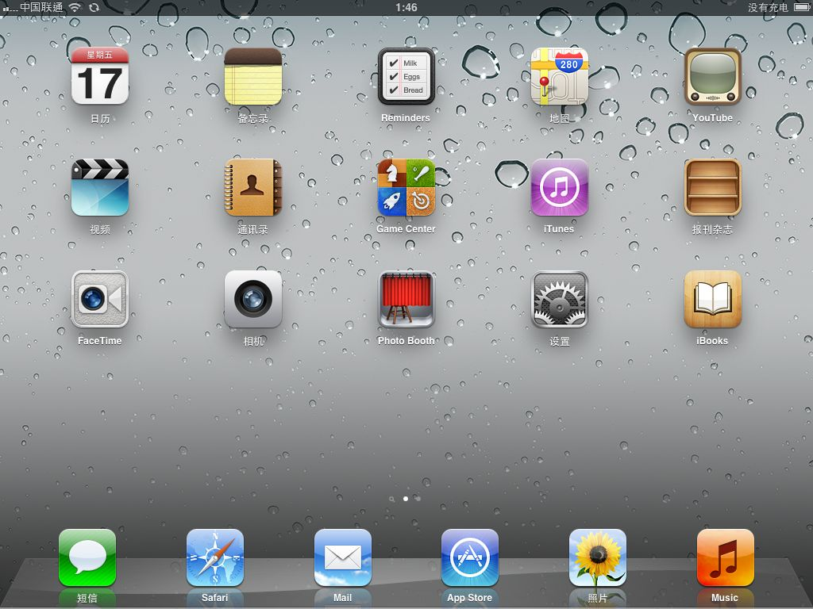
IOS界面实例

Slide 85


Android
Android（安卓）基于Linux，主要用于移动设备，由Google成立的Open Handset Alliance（OHA）领导与开发。
Google通过官方网上商店平台Google Play，提供应用程序和游戏供用户下载，截止至2012年6月，Google Play商店拥有超过60万个官方认证应用程序。同时用户亦可以通过第三方网站来下载。
2010年末数据显示，仅正式推出两年的Android操作系统在市场占有率上已经超越称霸逾十年的Symbian系统，成为全球第一大智能手机操作系统。

Slide 86

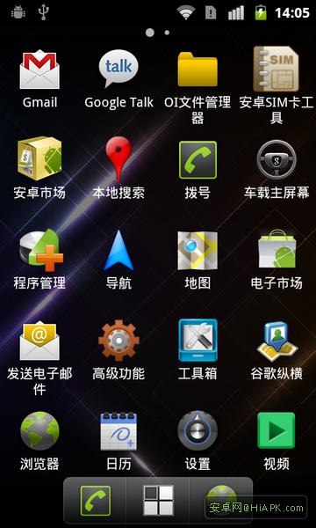
Android系统界面

Slide 87
主要内容
1
嵌入式系统的典型应用
2
嵌入式系统简介
3
嵌入式处理器
4
嵌入式操作系统
5
嵌入式系统的基本设计过程

Slide 88
嵌入式系统的开发方法
嵌入式系统的设计准则
嵌入式系统的设计流程
嵌入式系统的开发方法
嵌入式系统的开发模式
嵌入式系统的测试

Slide 89
嵌入式系统的设计准则
嵌入式系统设计不同于桌面系统,它非常受制于功能和具体的应用环境。所以嵌入式系统的设计具有一些特殊的要求。
人机交互界面：嵌入式系统通常缺乏充分的交互界面
有限的功能：嵌入式系统通常是专用系统
时间关键性和稳定性：嵌入式系统要求实时响应，具有严格的时序性。对可靠性要求高。工作环境恶劣。

Slide 90
嵌入式系统的设计流程
嵌入式系统开发的最大特点就是需要软硬件综合开发。其原因在于：
一方面，任何一个嵌入式产品都是软件和硬件的结合体。
另一方面，一旦嵌入式产品研发完成，软件就固化在硬件环境中，嵌入式软件是针对相应的嵌入式硬件开发的，是专用的。嵌入式系统的这一特点决定了嵌入式应用开发方法不同于传统的软件工程方法。

Slide 91
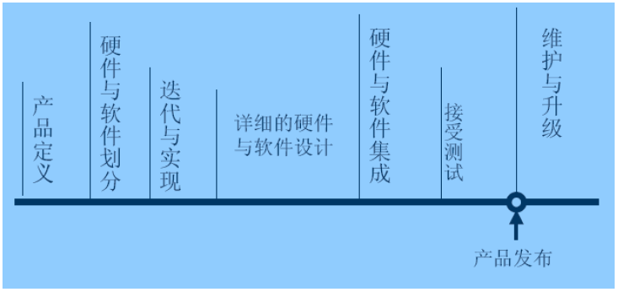
嵌入式系统的设计生命周期

Slide 92
嵌入式系统开发方法
设计过程的明确目标是建造一个有用的产品
产品功能
产品性能
制造成本
功耗特性
上市时间
嵌入式产品设计需要一个小组的技术人员协作完成
设计过程会受内外因素的影响而变化

Slide 93
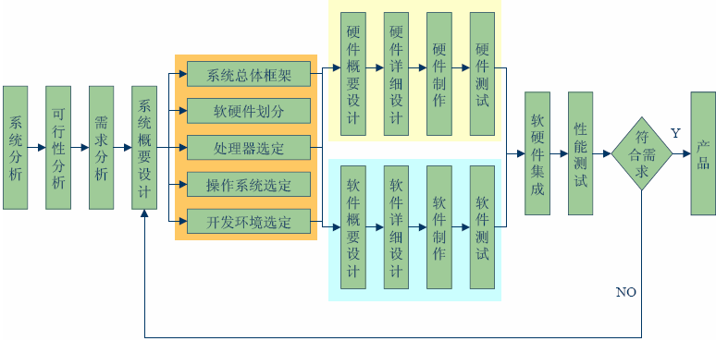
嵌入式系统的软硬件并行设计

Slide 94

嵌入式系统的开发模式
嵌入式系统的软件使用交叉开发平台进行开发。
系统软件和应用软件在主机开发平台上开发
系统软件和应用软件在嵌入式硬件平台上运行。
宿主机（Host）是用来开发嵌入式软件的系统。
目标机（Target）是被开发的目的嵌入式系统。
交叉编译器（Cross-compiler）是进行交叉平台开发的主要软件工具。它是运行在一种处理器体系结构上，但是可以生成在另一种不同的处理器体系结构上运行的目标代码的编译器。
串口线
宿主机
目标机
网线

Slide 95
嵌入式系统的测试
测试目的:
找到软硬件设计中的错误
减少风险
节约成本
提高性能
测试内容:
功能调试(黑盒测试)
压力测试,边界测试,异常测试
错误测试,随机测试,性能测试
覆盖测试(白盒测试)
语句测试,判定和分支测试,条件覆盖

Slide 96
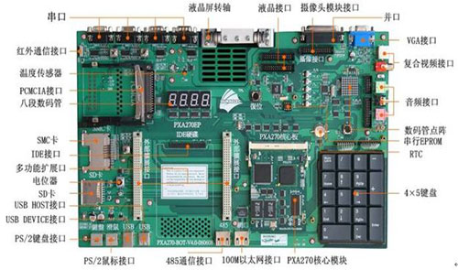
传统实验环境－ARM开发板
软件：windowsCE、Linux

Slide 97
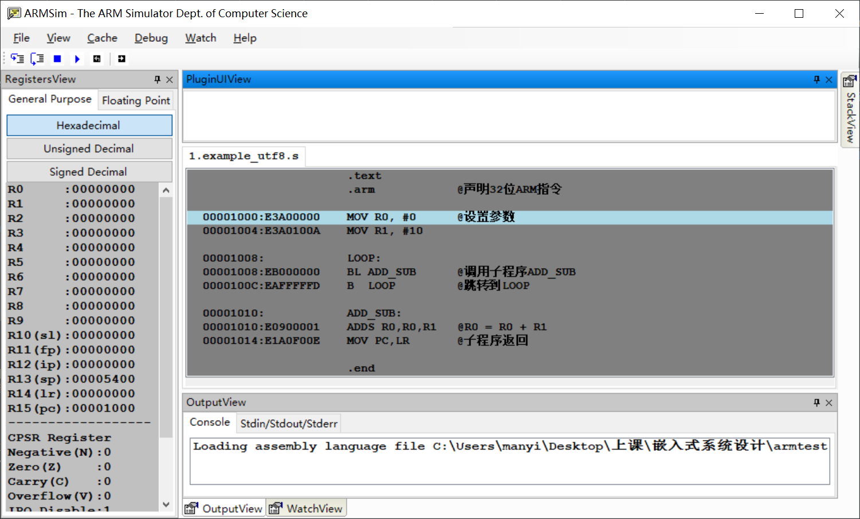
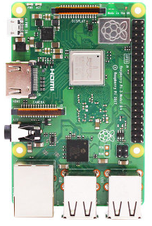
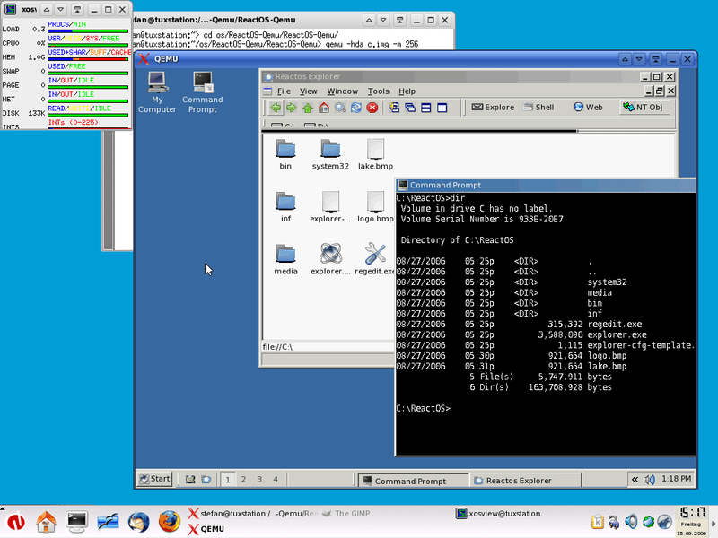
实验环境－软件仿真实验环境

Slide 98
完

